Slide 1
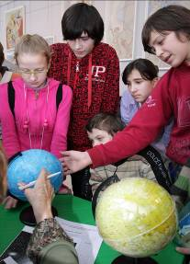
Функции профессионального экспертного сообщества в повышении качества дополнительного образования детей
Леонтович Александр Владимирович,
к. психол. н.,
председатель Общероссийского движения творческих педагогов «Исследователь»,
член Общественного совета Минобрнауки России

Slide 2
КАЧЕСТВО
Философская категория, выражающая неотделимую от бытия объекта его существенную определённость, благодаря которой он является именно этим, а не иным объектом
Философское понятие качества не совпадает с употреблением этого термина, когда под ним подразумевается высокая ценность и полезность вещи
Философский энциклопедический словарь

Slide 3
Кто осуществляет контроль параметров, определяющих качество образования?
Прокуратура, надзорные органы
Соответствие общему законодательству
Органы управления образованием
Соответствие ведомственной нормативной базе, положениям государственной политики
Общественные и управляющие советы
Соответствие ожиданиям различных социальных групп
Сама образовательная организация
Концепция и программа развития организации
Профессиональное сообщество
Стратегия развития образовательной системы с точки зрения профессионального сообщества

Slide 4
Функции и методы общественной профессиональной оценки качества образования
Метод – профессиональная экспертиза
Цель – установить преимущества и устранить недостатки программы развития образовательной организации и реализации ее конкурентных преимуществ в области качества образования
В отличие от системы государственной аккредитации - установить соответствие минимальным требованиям к организации образовательной деятельности, общественная профессиональная оценка устанавливает значительные достижения образовательной организации, дает рекомендации по наиболее эффективному развитию (разработке/корректировке программы развития), выявляет барьеры и риски

Slide 5
Как оценить качество дополнительного образования?
Личностные качества
Психологическая диагностика
Образовательный результат
Продукты деятельности
Конкурсные мероприятия

Slide 6
Сопоставимость результатов оценки
Отсутствие единых методик
Психологическая квалификация педагогов
Психологическая диагностика
Отсутствие единой системы Разнообразие критериев оценки
Конкурсные мероприятия

Slide 7
Развитие межрегиональных экспертных сообществ
Регион 1
Регион 2
Художественная направленность
Театральный фестиваль
Профессиональная общественная организация
Регион 3
Регион 4

Slide 8
Роль общественных организаций
Представление интересов сферы дополнительного образования в государственных органах
Площадка для межведомственного и межрегионального взаимодействия при реализации дополнительных общеобразовательных программ
Выработка единых критериев экспертной оценки качества дополнительного образования
Экспертиза качества реализации дополнительных общеобразовательных программ и образовательного результата
Информационно-методическая поддержка сферы дополнительного образования
ПРИМЕРЫ:
AMAVET в Чехии и Словакии
RED в Мексике
MILSET на глобальном уровне

Slide 9
Предмет экспертизы
Качество образовательных программ разного уровня и направленности
Качество образовательных результатов в рамках направленности или технологии
Качество условий организации образовательного процесса
Качество образовательных проектов
Перспективность инновационных разработок в сфере дополнительного образования

Slide 10
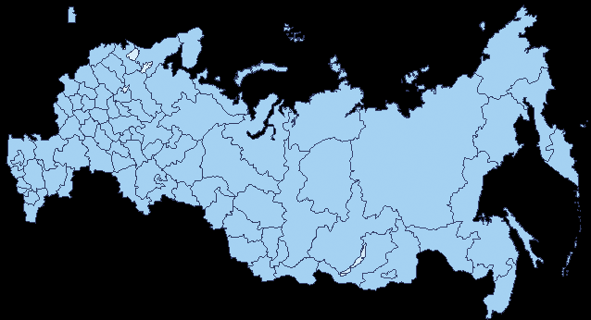
Общероссийское общественное движение творческих педагогов «Исследователь»
Экспертное сообщество в области исследовательской деятельности
Отделения в 60 регионах России
Единая система критериев оценки качества исследовательских работ учащихся
Информационно-методическое сопровождение
Развитие региональных сетевых проектов
Проведение экспертиз в сфере образования
Всероссийские юношеские чтения им. В.И.Вернадского

Slide 11
Ассоциация общественных профессиональных организаций
Проектное движение России
Общественное движение «Исследователь»
Профессиональная ассоциация дополнительного образования
АНО педагогов художественной направленности
Профессиональная общественная организация
Профессиональная общественная организация
Профессиональная общественная организация

Slide 12
Программа общественной профессиональной оценки качества
Разработка цели общественной профессиональной оценки качества
Формование механизмов взаимодействия с органами управления образованием, различными социальными группами, профессиональным сообществом
Разработка критериев оценки качества, направленных на опережающее (не догоняющее и не обеспечивающее спрос) развитие системы дополнительного образования и формирование (а не следование) запросов человека, общества и государства на образование
Ресурсное обеспечение экспертизы
Учреждение саморегулируемой организации

Slide 13
Спасибо за внимание!

